Slide 1


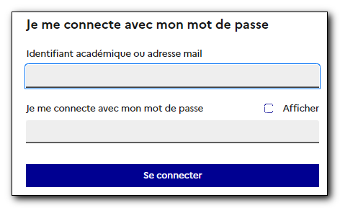
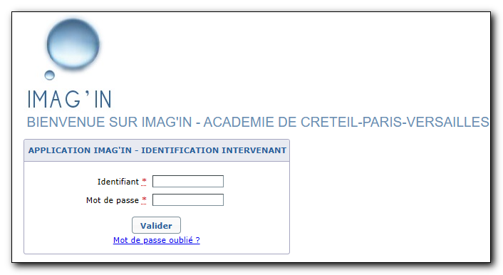
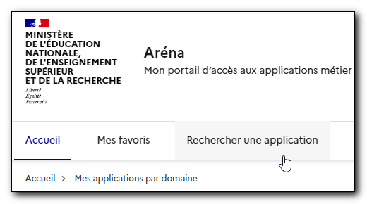
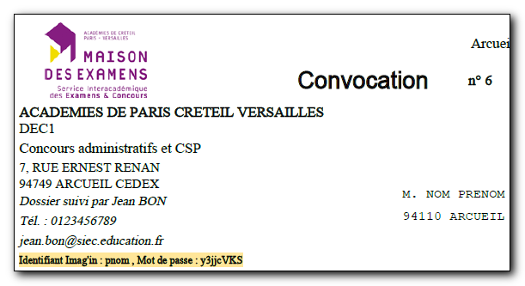
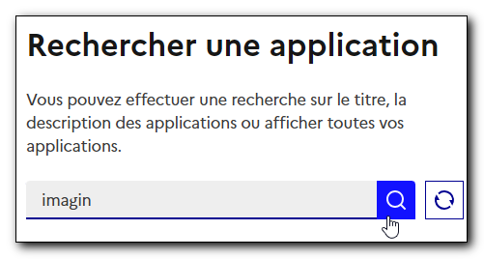
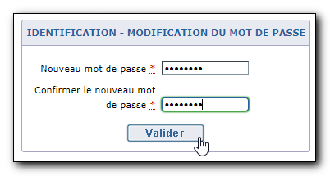
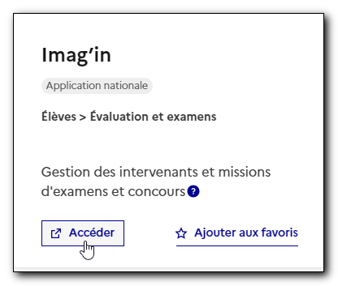
Connexion à Santorin
1 - Se connecter d’abord à Imagin :
Agent de l’Education nationale
en poste dans une académie francilienne
Vous devez passer par le portail Aréna de votre académie :
https://arena.ac-creteil.fr
https://arena.ac-paris.fr
https://arena.ac-versailles.fr
Les identifiants sont vos identifiants académiques,
comme pour votre boîte mail.
En cas d’oubli de l’identifiant ou du mot de passe,
vous trouverez un lien vers l’assistance académique
en bas de page, sous le bouton se connecter.
Une fois sur le portail, le plus simple est de passer par la recherche, sur l’intitulé Imagin.
Intervenant extérieur à l’Education nationale
ou n’ayant pas d’email académique francilien
Pour les enseignants hors Ile-de-France, formateurs en CFA, professionnels …
L’accès à Imagin est direct, à cette adresse :
https://imagin.examens-concours.gouv.fr/imagin/intervenant/
itvAcces.do?codeSite=A90
Votre identifiant est alors toujours rappelé sous l’entête de la convocation ainsi, éventuellement, qu’un mot de passe provisoire.
Si c’est votre toute première connexion, après validation, il vous sera demandé de définir votre mot de passe définitif en saisissant à deux reprises le sésame de votre choix.
En cas d’oubli, saisissez votre identifiant et cliquez sur le lien mot de passe oublié pour recevoir un lien de réinitialisation par mail, à l’adresse à laquelle vous avez reçu la convocation.
Si la difficulté persiste : imagin@siec.education.fr

Slide 2
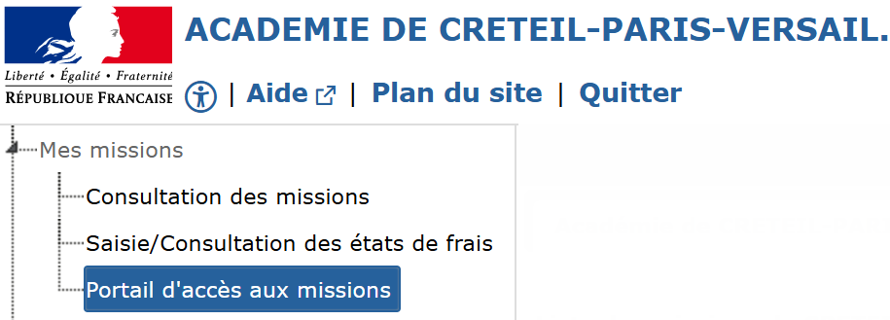
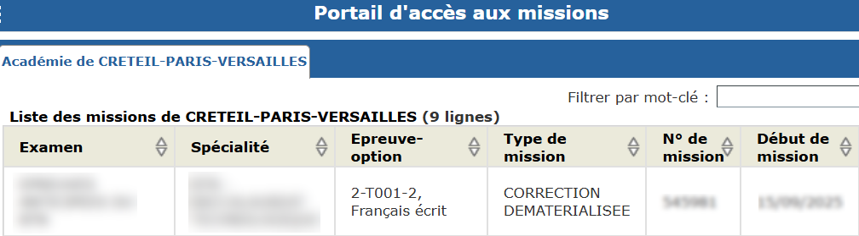

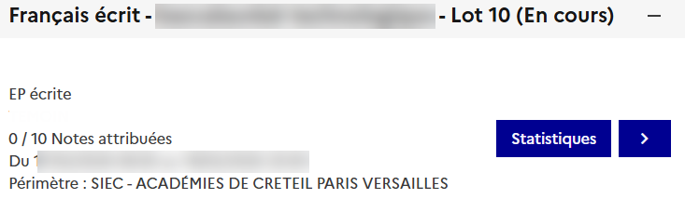
2 – Cliquer sur Portail d’accès aux missions :
3 – Cliquer sur Accès Santorin sur la ligne de la mission :
- Tableau de bord d’un correcteur sans lot à corriger :
- Tableau de bord d’un correcteur avec un lot à corriger :
La flèche permet d’entrer dans le lot

